Slide 1
EDUCANDO PARA LA VIDA Y LA MUERTE

Slide 2
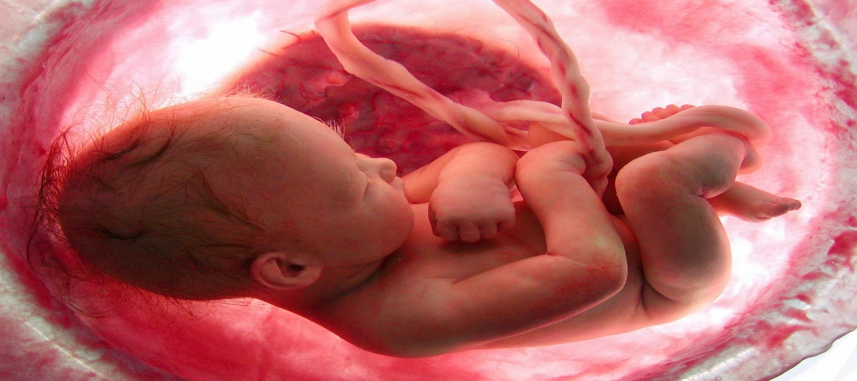
¿QUE ES LA VIDA?

Slide 3
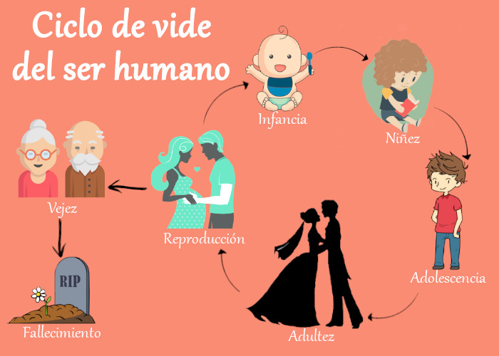
EL CONCEPTO DE VIDA PUEDE SER DEFINIDO DESDE DIVERSOS ENFOQUES. LA NOCIÓN MÁS HABITUAL ESTÁ VINCULADA A LA BIOLOGÍA, QUE SOSTIENE QUE LA VIDA ES LA CAPACIDAD DE NACER, CRECER, REPRODUCIRSE Y MORIR.

Slide 4
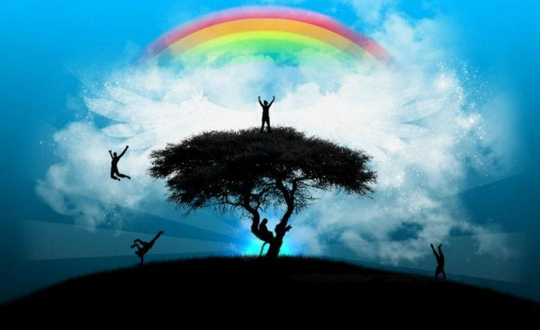
NACEMOS Y CRECEMOS, Y EN TODO ESTE
PROCESO NOS TRANSFORMAMOS EN
PERSONAS, CON SENTIMIENTOS Y UN
POTENCIAL QUE DEBE SER LIBERADO PARA
VIVIR Y SER FELICES, Y NO SOLO SOBREVIVIR.
SABIDURÍA ES SABER ELEGIR.

Slide 5
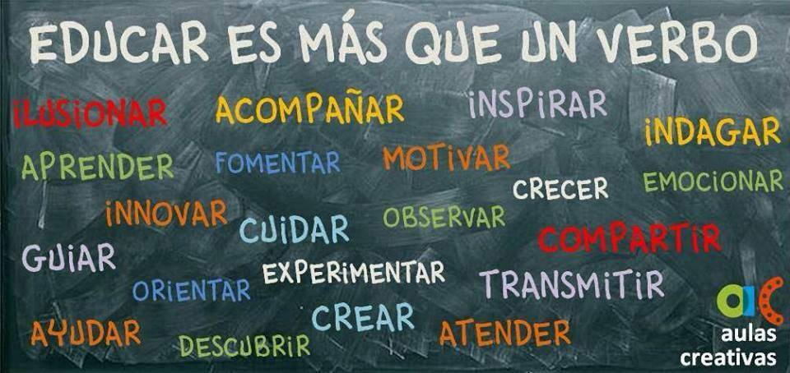

Slide 6
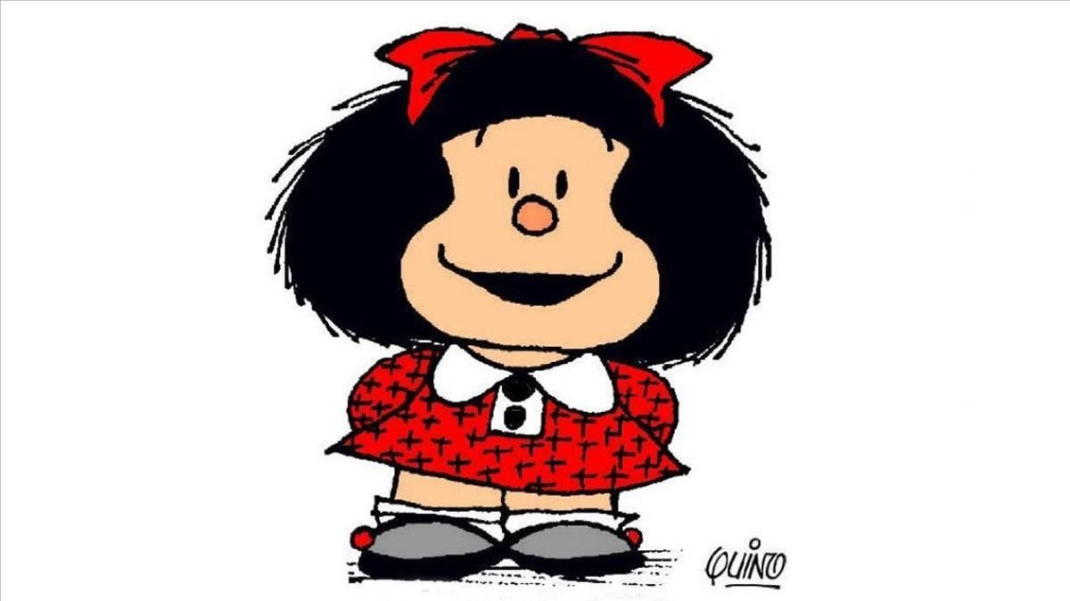
EDUCAR
ES MAS DIFICIL QUE ENSEÑAR
PORQUE PARA ENSEÑAR SE
PRECISA SABER, PERO PARA
EDUCAR SE PRECISA SER…QUINO

Slide 7
EDUCAR NO SOLO ES DAR UNA CARRERA PARA LA VIDA…
SINO BRINDAR TEMPLANZA PARA EL ALMA

Slide 8
QUÉ ES TEMPLANZA?
LA TEMPLANZA ES UNA VIRTUD QUE NOS ACONSEJA MEDIRNOS CON LOS PLACERES Y TRATA DE QUE NUESTRA VIDA TENGA UN EQUILIBRIO ENTRE AQUELLO QUE SIENDO UN BIEN NOS PROVOCA CIERTO PLACER Y LA VIDA ESPIRITUAL, QUE NOS BRINDA OTRO TIPO DE BIENESTAR, UNO SUPERIOR

Slide 9
LA TEMPLANZA ES SINÓNIMO DE LAS PALABRAS MODERACIÓN, SOBRIEDAD Y CONTINENCIA

Slide 10
EN DONDE MOSTRAR TEMPLANZA
PENSAMIENTOS
EMOCIONES
ACTITUDES
HABLAR
COMIDA, SEXO, BEBIDA, TRABAJO, GASTO, ETC

Slide 11
LO MÁS SANO EN CADA CICLO O ETAPA DE LA VIDA ES MANIFESTAR NUESTRAS EMOCIONES, EN LUGAR DE PERMANECER ATADOS A HECHOS O CIRCUNSTANCIAS DETERMINADAS Y A PERSONAS CON LAS CUALES NO HEMOS PODIDO CERRAR NUESTROS VÍNCULOS.
PERMANECER ENCERRADOS EN UNA MISMA
EMOCIÓN TÓXICA NO NOS PERMITIRÁ SEGUIR VIVIENDO

Slide 12
QUE ES LA MUERTE

Slide 13
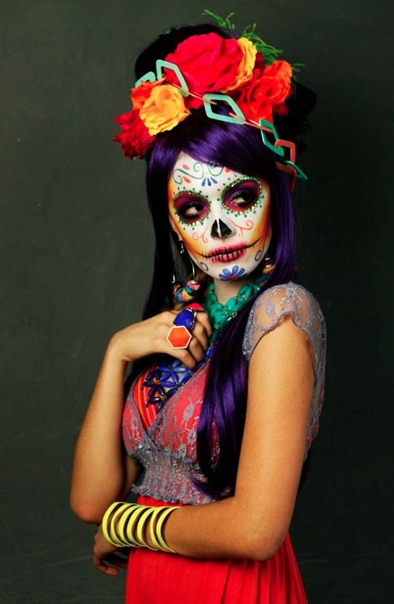
LA MUERTE ES UN TEMA COMUN:
LA MUERTE ES LA COSA MAS COMUN DEL MUNDO Y SIN EMBARGO, ES LA MAS EVITADA.
LA CONTINGENCIA, LA FINITUD, EL SUFRIMIENTO, LA MUERTE, EL FRACASO Y TODO TIPO DE PERDIDAS, NO FORMAN PARTE DEL SISTEMA DE CREENCIAS DEL HOMBRE OCCIDENTAL

Slide 14
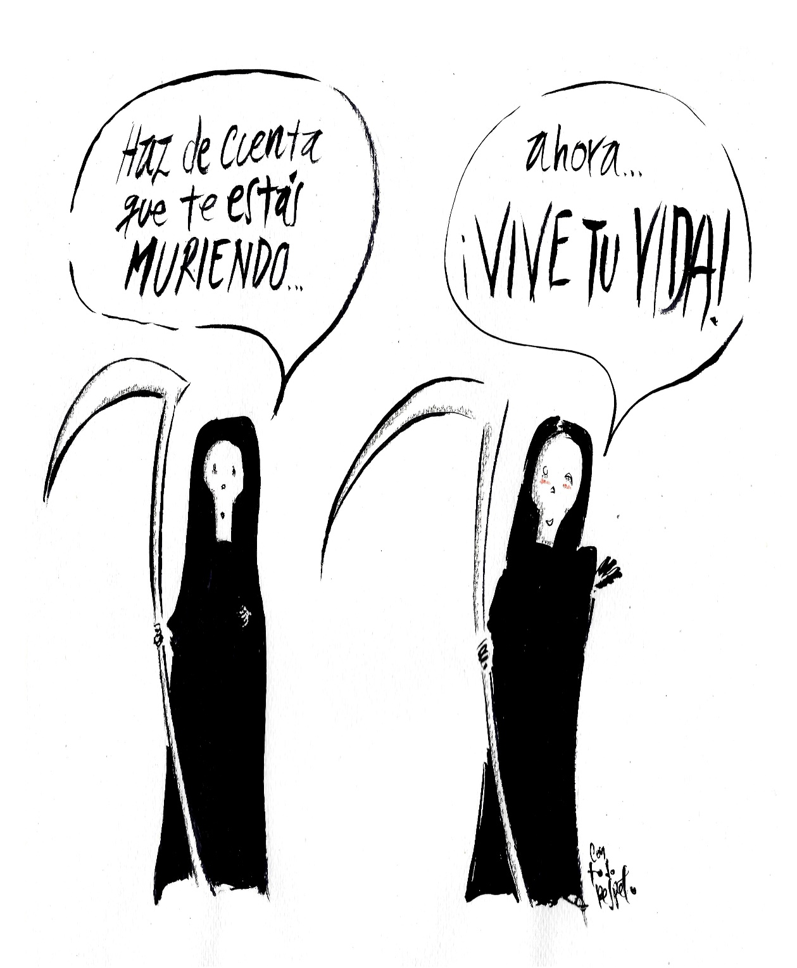
LO QUE ESTAMOS HACIENDO CON TODO ESTO ES ELIMINAR LA EXPERIENCIA Y EL NO ENTRAR EN CONTACTO CON LA EXPERIENCIA, GENERA BLOQUEOS EN LA PERSONA…
SI TANTO EL SEXO COMO LA MUERTE SON PARTE DE LA VIDA, PORQUE EDUCAMOS SEXUALMENTE Y NO TANATOLOGICAMENTE

Slide 15
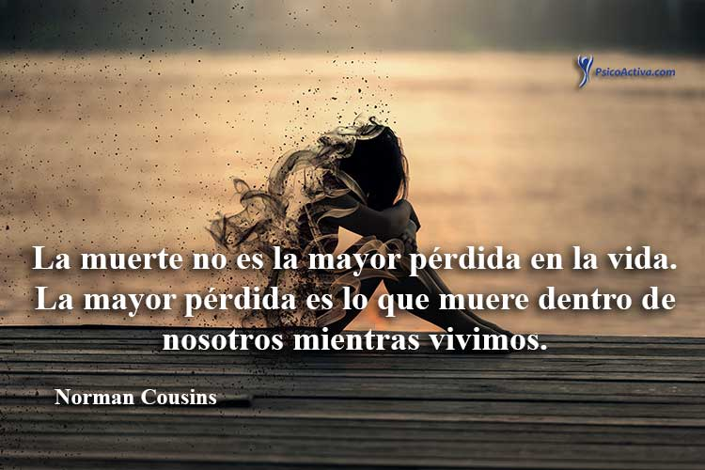
LA INTENCIONALIDAD DE LA TANATOLOGIA ES HUMANIZAR LA EXISTENCIA DEL SER HUMANO Y NO ENSEÑARLE A AGUANTAR O SOPORTAR EL DOLOR Y EL SUFRIMIENTO. Y PARA COMPRENDER TODO ESTO, DEBEMOS OBSERVARLO, NO HUIR DE EL.

Slide 16
LA MUERTE EN LA SOCIEDAD ACTUAL
CONCEPTO DE MUERTE:
A).-EXPERIENCIAS CERCANAS A LA MUERTE.
B).- CULTURA.
C).- RELIGION.
D).- FAMILIA.
E).- EDUCACION.
F).- CONCEPTO DE TRASCENDENCIA.
-
POLARIDADES DE LA VIDA:
-AMOR/ODIO
-FORTALEZA/DEBILIDAD
-SALUD/ENFERMEDAD
-VIDA/MUERTE.
DIMENSIONES DE LA MUERTE
A).-FIN. DESPOJO, PERDIDA, HUNDIMIENTO, ABANDONO, DERROTA.
B).- DESCANSO, ENTREGA, CONSUMACION, PLENITUD, CORONAR, LLEGAR A LA CIMA,

Slide 17
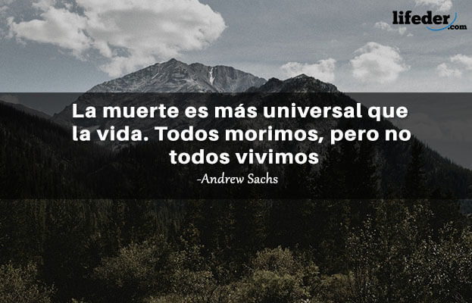
CARACTERISTICAS DE LA MUERTE
UNIVERSAL
UNICA
IRREVERSIBLE
INDETERMINADA
COTIDIANA

Slide 18
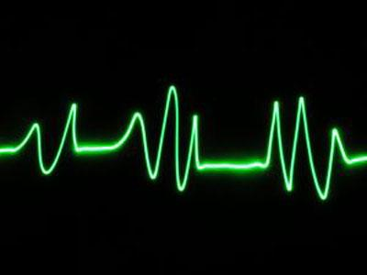
MAS ALLÁ DE LAS CREENCIAS E INTERROGANTES, LA MUERTE HA DE SER ENCARADA DE ACUERDO A COMO FUE ENCARADA LA VIDA. LA PREGUNTA ENTONCES NO ES CUÁNDO MORIRÉ, SINO CÓMO HE DE VIVIR HASTA QUE MUERA Y CÓMO ESTOY INVIRTIENDO MI VIDA HOY.

Slide 19
COMO EDUCAR TANATOLOGICAMENTE :
EDUCAR CONSCIENTEMENTE EN LOS VALORES DE VIDA.
REAFIRMACION DE LAS PERSONAS, IDENTIDAD Y PERTENENCIA.
FOMENTAR LOS ESPACIOS DE EXPRESION.
FOMENTAR LA ESPIRITUALIDAD.
BUSCAR LECTURAS, PELICULAS, DOCUMENTALES, CUENTOS, ETC. SOBRE EL TEMA Y REFLEXIONARLOS.
COMENTAR SOBRE TESTAMENTOS, ASUNTOS LEGALES, RITOS FUNERARIOS, ETC.
BRINDAR AFECTOS Y CONFIANZA.
HABLAR DEL TEMA DE MANERA HONESTA Y SENCILLA.

Slide 20
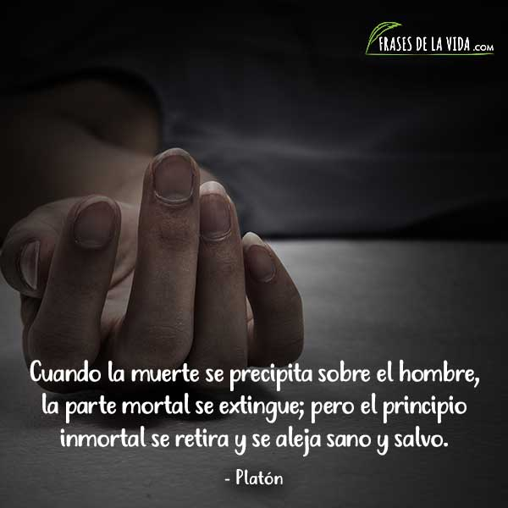
HABLO DE LA MUERTE, NO POR LA MUERTE EN SI, SINO PARA ESTAR CONSCIENTE DE QUE ELLA ESTA EN MI VIDA.
NO ES EL HECHO DE VER LA MUERTE COMO EL FIN DEL CAMINO, SINO REVELAR QUE AL IR VIVIENDO, ME ESTOY MURIENDO.
DESCUBRIR QUE TENGO VIDA Y QUE HAY POSIBILIDAD DE TRANSITAR POR ELLA CON AMOR Y DE DISFRUTARLA ENORMEMENTE

Slide 21
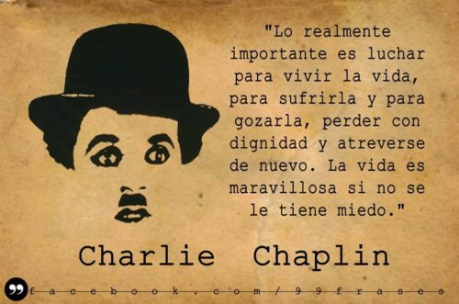
NO ES EL CAMBIO LO QUE PRODUCE DOLOR, SINO LA RESISTENCIA A EL. LA PERMANENCIA NO EXISTE, NADA ES PARA SIEMPRE: LAS RELACIONES, LAS PERSONAS, EL TRABAJO, LAS SITUACIONES SON IMPERMANENTES

Slide 22
NO SON LAS SITUACIONES LAS QUE DESARMONIZAN A LAS PERSONAS, SINO LA INTERPRETACION QUE LAS PERSONAS HACEN DE CADA SITUACION

Slide 23
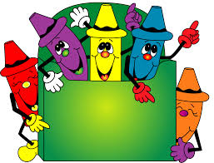
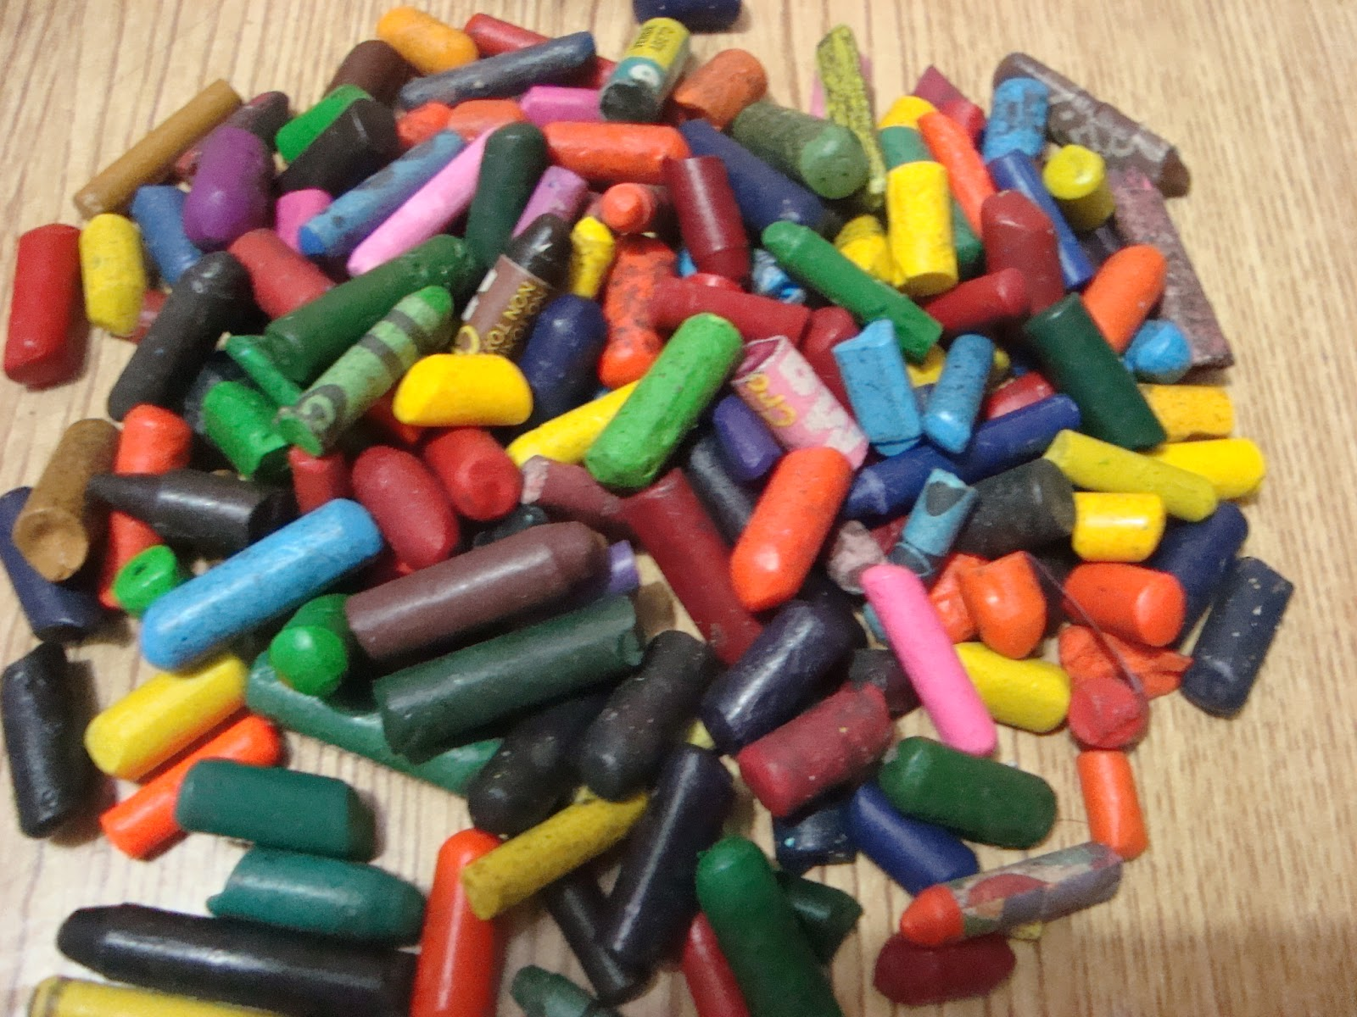
TODOS ESTAMOS ROTOS, PERO
HASTA LA PARTE MAS ROTA DE
UNA CRAYOLA SIGUE
PINTANDO

Slide 24
MUCHAS
GRACIAS

